Slide 1
PLANTA DE PRODUÇÃO ARRANJO TOPSIDE
Prof. Kazuo Nishimoto
Prof. Claudio Mueller P. Sampaio
Prof. Bernardo Andrade

Slide 2
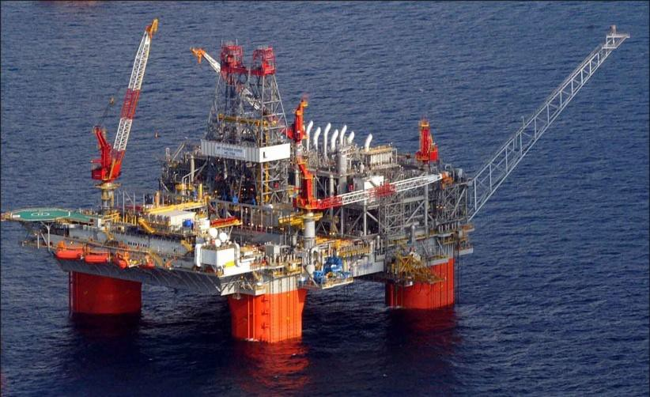
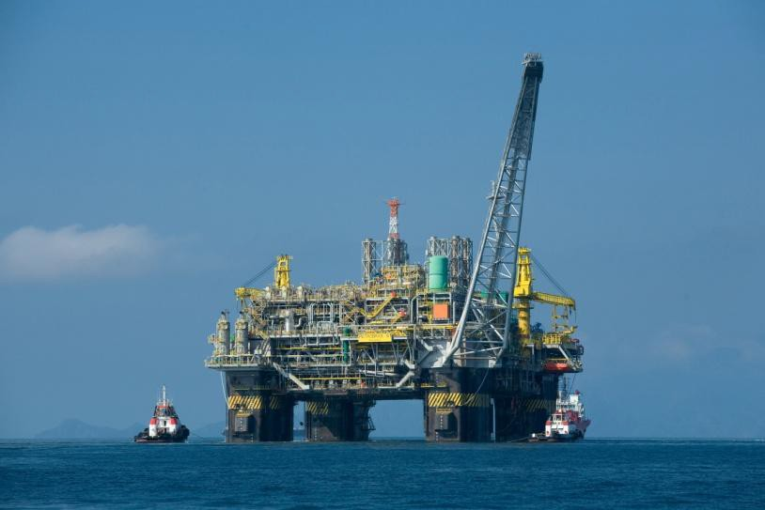
Planta de Produção & Perfuração
Layout – Arranjo Planta de Produção & Perfuração
Planta de Produção
▫ Separação de óleo, gás, água e resíduos
▫ Aquecimento
▫ Bombas
▫ Vasos de pressão
▫ Compressores
▫ Tratamento de óleo e gás
Planta de Perfuração
▫ Torre de perfuração
▫ Catarina
▫ Mesa rotatória
▫ Riser de perfuração
▫ Tubos de perfuração
▫ Preparação de lamas – produtos químicos

Slide 3
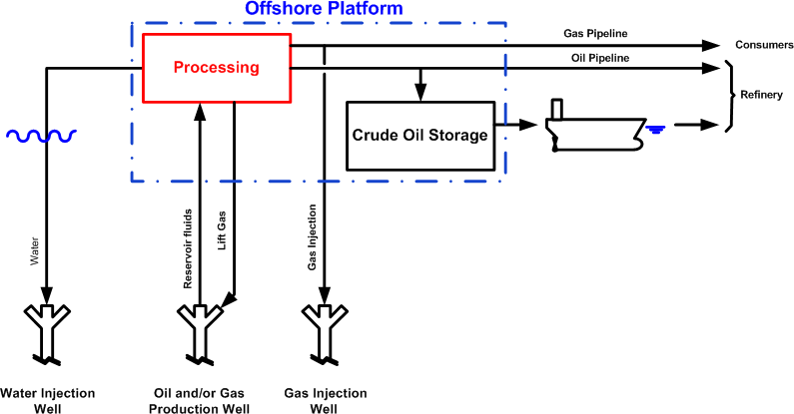
Planta de Produção
Layout – Arranjo Planta de Produção & Perfuração
Razão planta (topside) ⇒ Por quê?
▫ Trazer produtos (fluidos - óleo e gás)
⇒ Especificação;
▫ Remover contaminantes:
Geralmente água (corrosão, hidratos);
Algumas vezes CO₂ e/ou H₂S (corrosão, pureza);
▫ Facilidades estímulo poço (injeção água / gás, elevação gás (gas lift));
▫ Requisito: Segurança (safety) e efetividade custo;

Slide 4
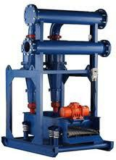
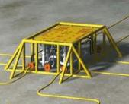
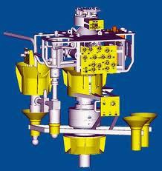
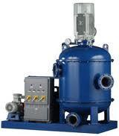
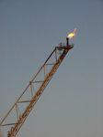
Layout – Arranjo Planta de Produção & Perfuração
Processo de Produção
aquecimento
resfriamento
Produtos Químicos
Desare- nador
Mar
Filtros
Navios
Tanques
Dutos
injeção
Navios
Tanques
Dutos
Resfriador
BOMBAS
Compres
-sor
BOMBAS
óleo
produção
Árvore de Natal
gás
queima
Poço
Manifold
Separadores
Tanques
água oleosa
injeção
Torre de Queima “Flare”
Desgaseificador
Resfriador
gás
Tanque de Óleo Recuperado
Torre de Acumulaçã
o
BOMBAS
Separador
Água-Óleo
óleo
Compres-
sor
água
mar

Slide 5
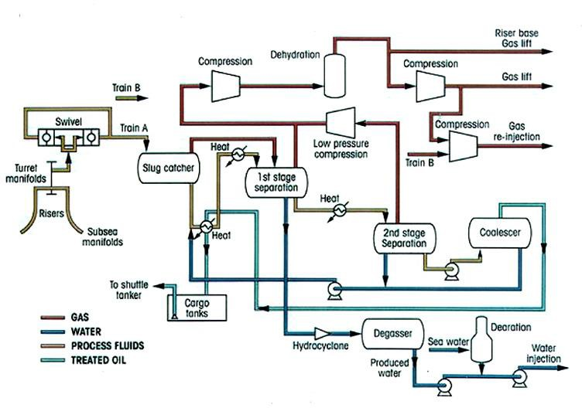
Processo de Produção
Layout – Arranjo Planta de Produção & Perfuração

Slide 6
Planta de Produção
Layout – Arranjo Planta de Produção & Perfuração
Composição fluidos poço
▫ Hidrocarbonetos em diferentes fases;
Fase líquida (óleo cru);
Fase gasosa (vapor – associado ou gás natural);
Fase sólida (parafinas, asfaltos, hidratos);
▫ Formação (ou produção) de água;
Salinidade de 3-5 vezes maior água mar;
▫ Contaminantes;
Nitrogênio (N₂), dióxido de carbono (CO₂), sulfeto de hidrogênio (H₂S), metais (Hg), areia;

Slide 7
Planta de Produção
Layout – Arranjo Planta de Produção & Perfuração
True vapor pressure (TVP) is a common measure of the volatility of petroleum distillate fuels
Reid vapor pressure (RVP) is a way to measure how quickly fuels evaporate; it's often used in determining gasoline and other petroleum product blends. The higher a fuel's RVP, the more quickly it evaporates.
Especificação do produto
▫ Óleo cru;
Pressão de vapor [TVP & RVP];
BSW (Basic Sediment and Water);
Salinidade;
▫ Água produzida
Conteúdo de óleo;
▫ Gás associado
Dew Point (ponto de orvalho¹) – Água & hidrocarbonetos;
Contaminantes (CO₂, H₂S (sulfeto de hidrogênio), etc.)
¹ Ponto de orvalho designa a temperatura à qual o vapor d’água presente no ar ambiente passa ao estado líquido na forma de pequenas gotas por via da condensação. Em outras palavras, é a temperatura à qual o vapor d'água que está em suspensão no ar condensaria (viraria "orvalho") sob a mesma pressão

Slide 8
Planta de Produção
Layout – Arranjo Planta de Produção & Perfuração
Requisitos funcionais planta de produção
▫ Instalações & Processos;
Estabilização óleo cru;
Desidratação / Desanilização óleo cru;
Produção água sem gás (degassing);
Produção de água sem óleo (de-oiling);
Tratamento e compressão de gás;
Utilidades;
▫ Estímulo poço (well stimulation)
Injeção de água;
Elevação (lift) ou injeção de gás;

Slide 9
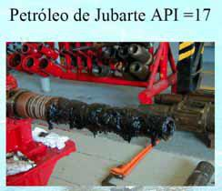
Grau API
Layout – Arranjo Planta de Produção & Perfuração
>40 Extra Leve
30<API<40 Leve
19<API<30 Médio
14<API<19 Pesado API<14 Ultrapesado

Slide 10
PROCESSAMENTO PRIMÁRIO
Layout – Arranjo Planta de Produção & Perfuração
Em um campo de petróleo ocorre, geralmente, a produção simultânea de gás, óleo e água, juntamente com impurezas.
A água é o principal “veículo contaminante” do óleo, pois dissolve as demais impurezas (principalmente sais provenientes das rochas) que estão presentes no reservatório.
A quantidade de água produzida tende a crescer ao longo da vida produtiva do campo, em razão do mecanismo de produção, das características do reservatório ou como consequencia da injeção de água.

Slide 11
PROCESSAMENTO PRIMÁRIO
Layout – Arranjo Planta de Produção & Perfuração
Os teores de água (BSW - Basic Sediments and Water) podem chegar próximos de 100% nos campos maduros.
_{BSW =} vazão de (água + sedimentos) vazão de (óleo + água + sedimentos)

Slide 12
PROCESSAMENTO PRIMÁRIO
Layout – Arranjo Planta de Produção & Perfuração
Portanto existe a necessidade de equipar os campos com
“facilidades de produção” com as seguintes finalidades:
Promover a separação óleo/gás/água.
Tratar ou condicionar os hidrocarbonetos para que possam ser transferidos para as refinarias ou Unidades de Processamento de Gás Natural (UPGNs).
Tratar a água até uma condição ambiental e tecnicamente aceitável para o descarte ou o reaproveitamento (reinjeção).

Slide 13
PROCESSAMENTO PRIMÁRIO
Layout – Arranjo Planta de Produção & Perfuração
A complexidade do tratamento varia de acordo com
os tipos de fluidos produzidos:
Óleos leves ou pesados.
Água livre ou emulsionada.
Teor de sal da água produzida (valores ordem de até 300.000 mg/l).
Presença de sais incrustantes.
Quantidade de gás livre e/ou dissolvido no óleo.
Outros contaminantes: H₂S, areia, lodos, argilas etc.

Slide 14
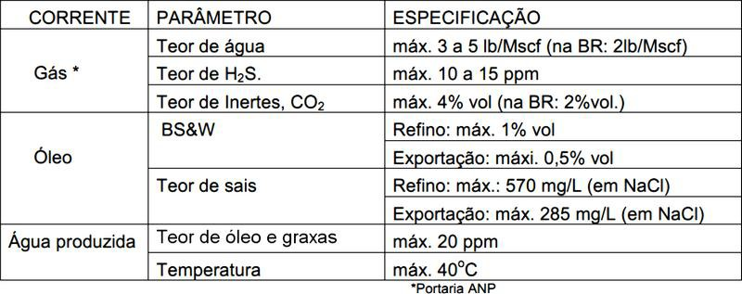
PROCESSAMENTO PRIMÁRIO
Layout – Arranjo Planta de Produção & Perfuração
Principais especificações dos fluidos após o processamento primário

Slide 15
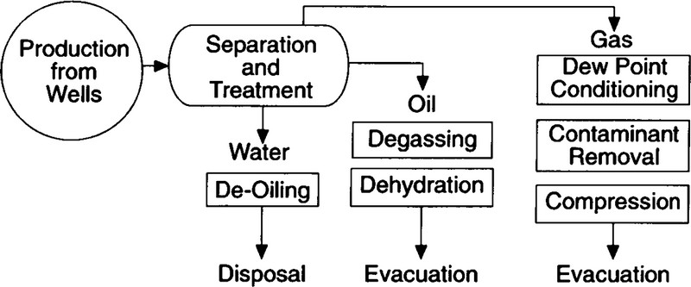
PRINCIPAIS PROCESSOS
Layout – Arranjo Planta de Produção & Perfuração
Os três processos mais comuns realizados são:
Separação.
Tratamento.
Desidratação do gás.
Operações no processamento primário

Slide 16
PRINCIPAIS PROCESSOS
Layout – Arranjo Planta de Produção & Perfuração
A separação consiste na separação do gás presente no líquido e do líquido presente no gás. Após separados, o líquido se apresenta sob a forma de uma emulsão de óleo.
Trata-se, então, a emulsão mediante o uso de uma dessalgadora que separa o petróleo da água.
Removida a água, o petróleo pode ser armazenado.
Finalmente, o processo de desidratação remove o vapor d'água contido no gás, obtendo-se gás seco.

Slide 17
EQUIPAMENTOS DE PRODUÇÃO
Layout – Arranjo Planta de Produção & Perfuração
Separação do Óleo
Visão Geral do Sistema
Separadores Tratador eletrostático
Trocadores de Calor de Óleo Cru Novas Tecnologias

Slide 18
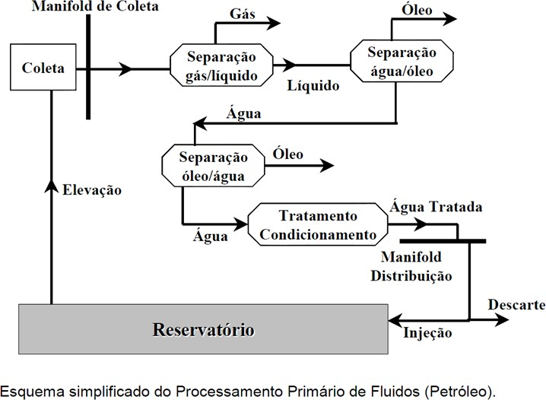
Layout – Arranjo Planta de Produção & Perfuração

Slide 19
Variáveis
Layout – Arranjo Planta de Produção & Perfuração
Variáveis Principais na Desidratação do Óleo
Parâmetro | Equipamento
Tempo Residual | Tamanho do Separador
Área | Conjunto de Placas
Gravidade | Centrífuga / Hidrociclone
Viscosidade (fase contínua) | Separador de Nafta
Densidade (diferença) | Temperatura
Tamanho da Gota | (Eletrostática) coalescedor

Slide 20
EQUIPAMENTOS DE PRODUÇÃO
Layout – Arranjo Planta de Produção & Perfuração
Separação do Óleo
Visão Geral do Sistema
Separadores Tratador eletrostático
Trocadores de Calor de Óleo Cru Novas Tecnologias

Slide 21
Separadores
Layout – Arranjo Planta de Produção & Perfuração
Funções:
Separação da água / óleo / gás / areia
Estabiliza e desidrata os hidrocarbonetos líquidos para exportar o óleo
Tipos:
Horizontal ou vertical
Separador de duas ou três fases

Slide 22
Separação do Óleo
Layout – Arranjo Planta de Produção & Perfuração
Seleção: Devem ser considerados:
Número de estágios de separação (despressurização gradual)
Pressão de operação e temperatura em cada fase de separação
Minimizar os requisitos de aquecimento e arrefecimento

Slide 23
Layout – Arranjo Planta de Produção & Perfuração

Slide 24
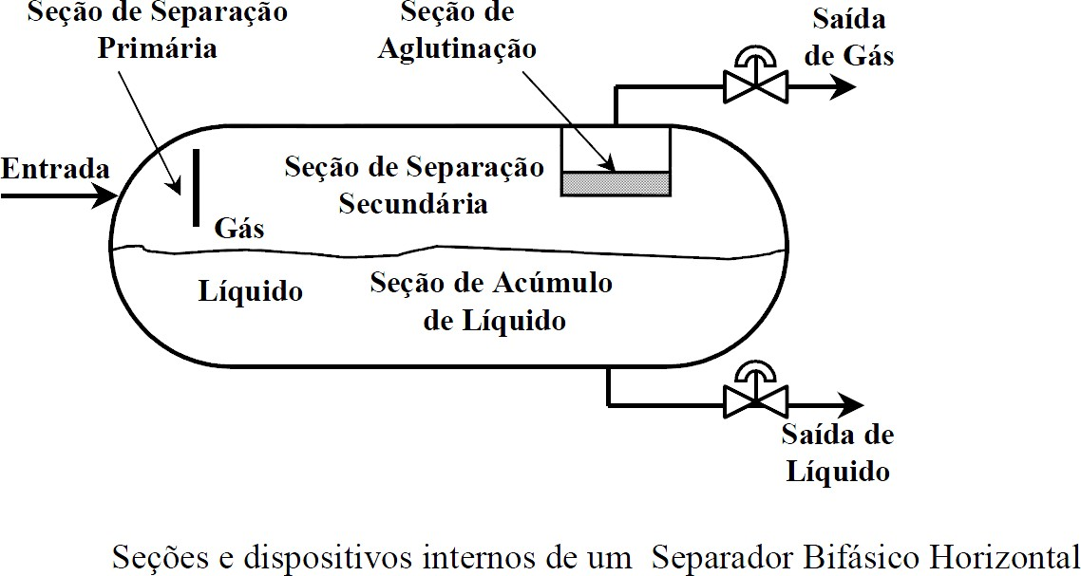
SEPARAÇÃO
Layout – Arranjo Planta de Produção & Perfuração
Os fluidos produzidos passam, inicialmente, por separadores que
podem ser bifásicos ou trifásicos, atuando em série ou paralelo.
No separador bifásico ocorre a separação gás/líquido, enquanto que no separador trifásico ocorre, também, a separação óleo/água.

Slide 25
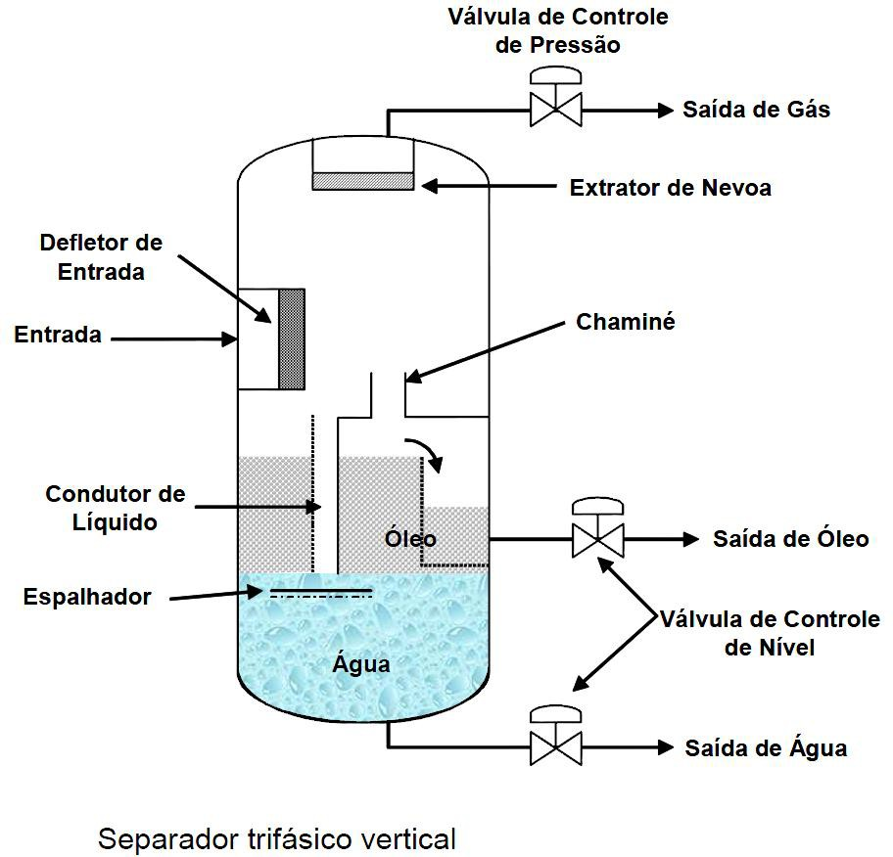
Separadores
Layout – Arranjo Planta de Produção & Perfuração
Separador trifásico (separador de água livre)

Slide 26
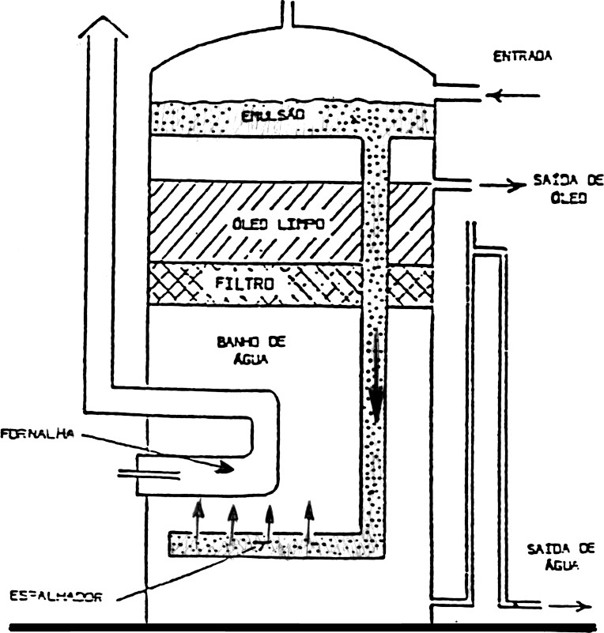
TRATAMENTO DO ÓLEO
Layout – Arranjo Planta de Produção & Perfuração
Para remover a água que permanece emulsionada, são utilizados processos físicos e químicos que aumentem a velocidade de coalescência.
A desestabilização de uma emulsão é realizada pela ação de calor, eletricidade e desemulsificantes.
Tanque de lavagem

Slide 27
TRATAMENTO DO ÓLEO
Layout – Arranjo Planta de Produção & Perfuração
A aplicação de um campo elétrico de alta voltagem a uma emulsão faz com que as gotículas de água dispersas no óleo adquiram uma forma elíptica, alinhadas na direção do campo.
Desenvolvem-se polos de sinais contrários, que criam uma força de atração provocando a coalescência.
Tratamento eletrostático

Slide 28
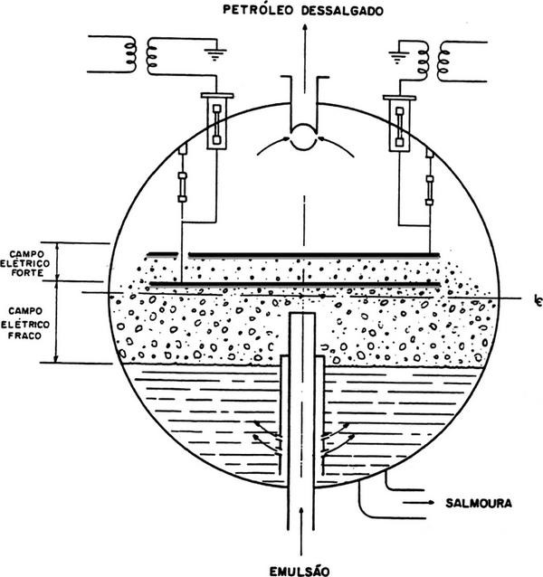
TRATAMENTO DO ÓLEO
Layout – Arranjo Planta de Produção & Perfuração
Tratador eletrostático

Slide 29
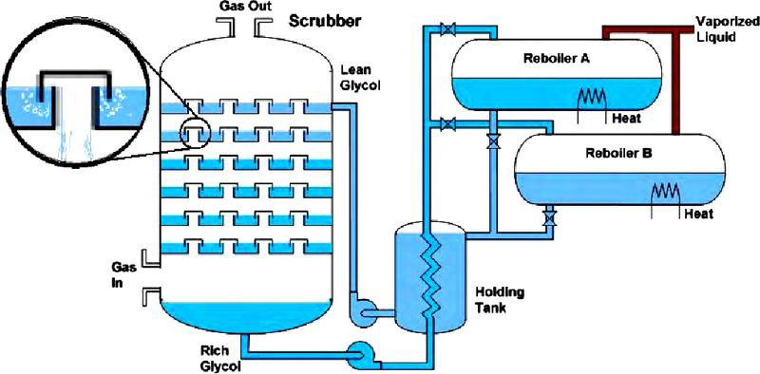
DESIDRATAÇÃO DO GÁS
Layout – Arranjo Planta de Produção & Perfuração
A desidratação do gás natural é normalmente feita em um vaso onde o gás flui em contracorrente a uma solução de glicol de grande poder higroscópico, que é posteriormente regenerada através de aquecimento, retomando ao processo.
Desidratação do gás com glicol

Slide 30
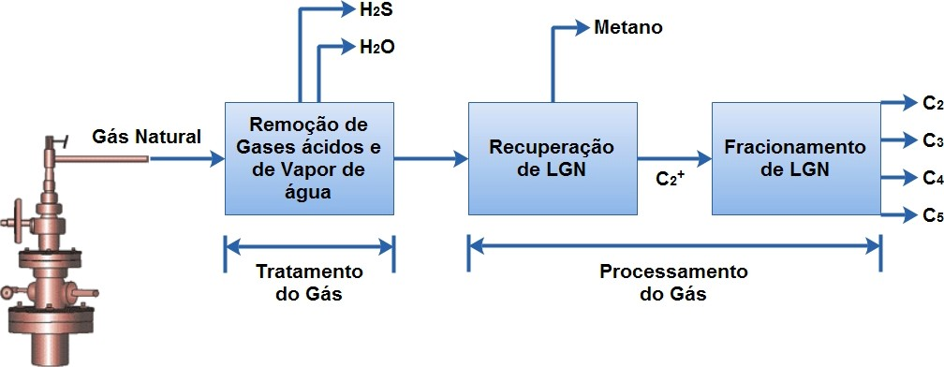
PROCESSAMENTO DE GÁS NATURAL
Layout – Arranjo Planta de Produção & Perfuração
Processamento de gás natural

Slide 31
EQUIPAMENTOS DE PRODUÇÃO
Layout – Arranjo Planta de Produção & Perfuração
Separação do Óleo
Visão Geral do Sistema
Separadores Tratador eletrostático
Trocadores de Calor de Óleo Cru Novas Tecnologias

Slide 32
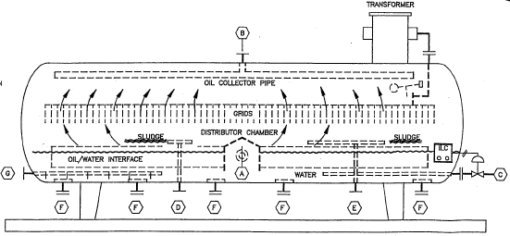
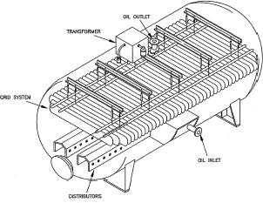
Tratador Eletrostático
Layout – Arranjo Planta de Produção & Perfuração
Princípio:
Coalescência - processo onde duas ou mais gotas de água se fundem
durante o contato para formar uma única gota.
O campo elétrico incentiva as gotas de água a se aglutinarem e se acomodarem pela força da gravidade.

Slide 33
EQUIPAMENTOS DE PRODUÇÃO
Layout – Arranjo Planta de Produção & Perfuração
Separação do Óleo
Visão Geral do Sistema
Separadores Tratador eletrostático
Trocadores de Calor de Óleo Cru Novas Tecnologias

Slide 34
Trocadores de Calor
Layout – Arranjo Planta de Produção & Perfuração
Estabilizar o óleo
Quebrar a emulsão (mistura de óleo com água)
Reduzir a viscosidade
Manter a temperatura acima do ponto de formação de hidratos

Slide 35
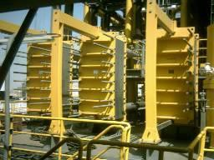
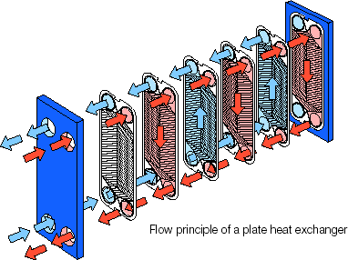
Trocadores de Calor
Layout – Arranjo Planta de Produção & Perfuração
Trocador Tipo Placa
Compacto
Mais Leve
Maior desempenho global
Mais barato que os trocadores tubo-casco.
Maior taxa de vazão (quantidade por tempo, processado)
Somente líquido
Baixa Pressão

Slide 36
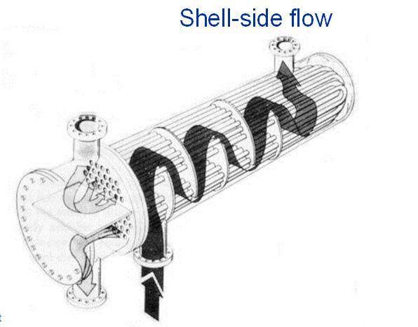
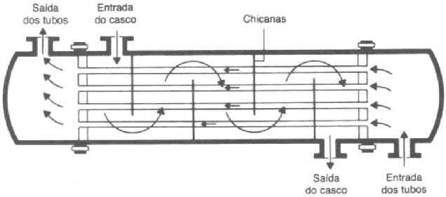
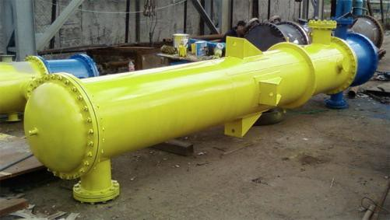
Trocadores de Calor
Layout – Arranjo Planta de Produção & Perfuração
Trocador Tubo-Casca
Casca
Fluido em baixa pressão
Condensação ou ebulição do fluido.
Baixa taxa de vazão
Tubo
Alta pressão e/ou temperatura do fluido
Fluidos tóxicos e letais. Evita as fugas (vazamento)
Velocidade alta; turbulência; boa transferência de calor
Trocador tubo-casco

Slide 37
EQUIPAMENTOS DE PRODUÇÃO
Layout – Arranjo Planta de Produção & Perfuração
Separação do Óleo
Visão Geral do Sistema
Separadores Tratador eletrostático
Trocadores de Calor de Óleo Cru Novas Tecnologias

Slide 38
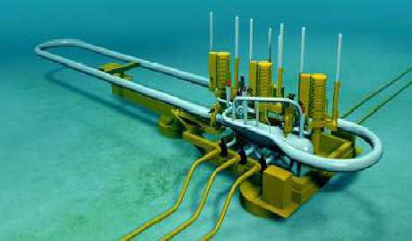
Novas Tecnologias
Layout – Arranjo Planta de Produção & Perfuração
SEPARADOR TUBULAR (Subsea Separator)
Mecanismo de separação gravitacional para separar a água do petróleo;
Dimensões de um duto;
Espessura da camada de óleo é mantida suficientemente pequena:
Promove rápida sedimentação das gotas de água;
Diminui-se o tempo do líquido no interior do equipamento
(decantação);
Diminui-se o tamanho do equipamento.

Slide 39
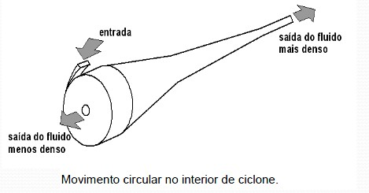
Novas Tecnologias
Layout – Arranjo Planta de Produção & Perfuração
SEPARADOR CICLÔNICO
Promove a separação de fluidos
com diferentes densidades
(água/gás/óleo);
Força centrífuga;
Projeta para as paredes
o fluido mais denso e o menos denso é
empurrado para o centro.

Slide 40
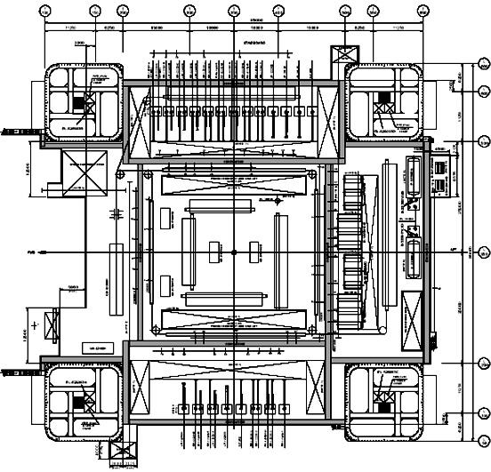
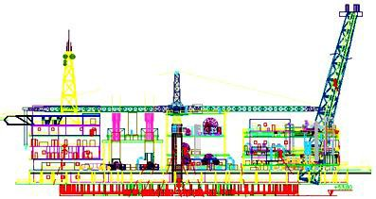
Planta Produção P-51/52
Layout – Arranjo Planta de Produção & Perfuração
Spider Deck
▫
▫
Riser; roldanas e
guinchos;

Slide 41
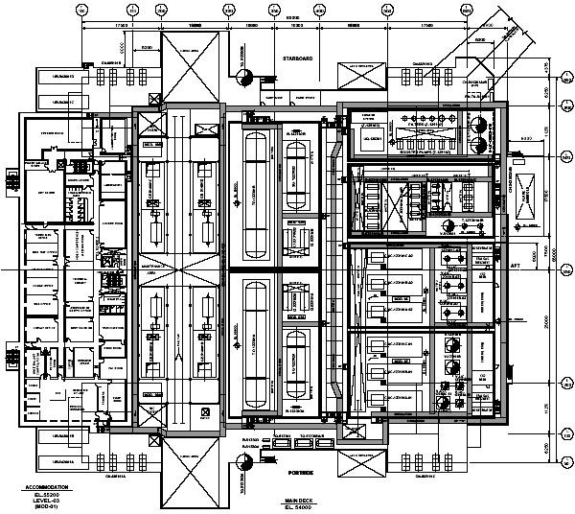
Planta Produção P-51/52
Layout – Arranjo Planta de Produção & Perfuração
Main Deck
▫
▫
▫
grupo gerador;
Acomodação; planta

Slide 42
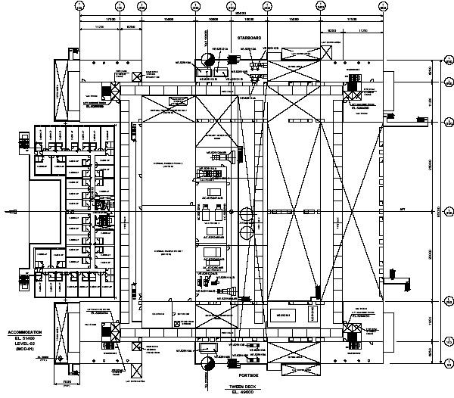
Planta Produção P-51/52
Layout – Arranjo Planta de Produção & Perfuração
Tween Deck
▫
▫
▫
compressores; Acomodação;
area de igniçaõ

Slide 43
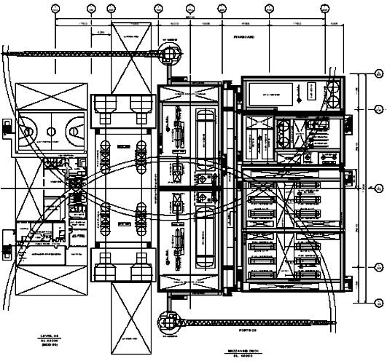
Planta Produção P-51/52
Layout – Arranjo Planta de Produção & Perfuração
Mezzanino Deck
▫
▫
▫
compressores; acomodação; planta

